Slide 1

怡培生长激素注射液
填补儿童、罕见病长效生长激素医保目录空白
治疗用生物制品1类
国家重大新药创制科技重大专项课题成果
厦门特宝生物工程股份有限公司

Slide 2
目 录
未满足需求
2
1
药品信息
日制剂需每日注射，注射次数过于频繁
日制剂需长期固定睡前注射
日制剂频繁注射带来的心理压力和恐惧
申报药品：怡培生长激素注射液
参照药品：重组人生长激素注射液
申报目录类别：基本医保目录
有效性
安全性
3
4
与重组人生长激素注射液（原研）疗效相当
显著改善生长速率，达9.910 cm/年
国内外指南共识推荐
更低的免疫原性，降低过敏反应风险，更安全
不含防腐剂（苯酚）
其他安全与重组人生长激素注射液类似
创新性
公平性
5
6
治疗用生物制品1类
全球起始剂量最低的长效生长激素
周制剂提高依从性，更适合儿童
填补儿童、罕见病长效生长激素医保目录空白
诊断明确，医保报销严谨明确，不易滥用
改善心理健康和社会适应能力，优化人口健康

Slide 3
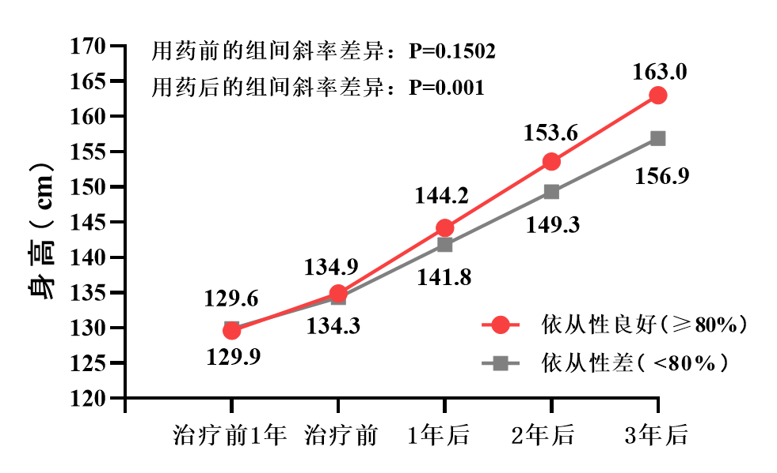
1. 未满足需求
每日注射，依从性不佳，心理负担大，亟需周制剂解决患儿需求
疾病的基本情况¹⁻²
适应症与疾病情况：适用于治疗3岁及以上儿童的生长激素缺乏症所致的生长缓慢；属于国家卫健委公布的《第二批罕见病目录》的疾病。
发病率：中国儿童中生长激素缺乏症0~18岁约为1~2/10,000^{1，}
年患病人数：按2.5亿儿童计算，约为2.5-5万人。
疾病危害：矮小影响心理健康，生长激素缺乏症未治疗的可以导致患儿成年终身高不足及成年期代谢紊乱、心血管疾病等症状，影响其生活质量和寿命²。
未被满足的需求³⁻⁵
一是便捷性需求未被满足。日制剂年注射365次，长期每晚固定睡前注射。
二是疗效需求未被满足。导致66%患者每周漏针超1次，依从性差，日制剂中和性抗体高，影响疗效。
三是儿童心里负担需求未被满足。因矮小会出现自卑、抑郁等心理行为障碍，影响自信心和社会适应能力。
依从性与治疗效果关系：首年2.4 cm3年6.1 cm
1.生长激素制剂用于生长激素缺乏症临床试验技术指导原则
2中华儿科杂志, 2024, 62(1): 5-11.
3. PLoS One. 2011 Jan 31;6(1):e16223.
4. Front Endocrinol (Lausanne). 2023 Oct 17;14:1254424.
5. Endocr Pract. 2022 Jun;28(6):565-571

Slide 4
2. 药品信息
通用名
怡培生长激素注射液
注册规格
预充式：2.5mg（0.35mL）/支
预充式：3.0mg（0.35mL）/支
预充式：3.5mg（0.35mL）/支
预充式：5.0mg（0.5mL）/支
西林瓶式：2.0mg（0.5mL）/瓶
适应症¹
本品适用于治疗3岁及以上儿童的生长激素缺乏症所致的生长缓慢。
用法用量¹
本品按体重给药，一般推荐剂量为0.14 mg/kg/次，每周给药1次，最好在每周的同 一天给药。每3～6个月可根据患者对治疗的生长反应调整剂量。
中国大陆首次上市时间
2025年5月27日
目前大陆地区同通用名药品的上市情况
无
全球首个上市国家/地区及上市时间
中国
是否为OTC药品
否
1.益佩生Ⓡ说明书. 2.人生长激素注射液说明书 3.生长激素制剂用于生长激素缺乏症临床试验技术指导原则 4.Maniatis A, et al.. J Clin Endocrinol Metab. 2025;110(4):e1232-e1240.

Slide 5
2. 参照药品信息
参照药品选择建议及理由¹：
参照药品：重组人生长激素注射液
① 与重组人生长激素注射液（原研）头对头临床试验
② 适应症相同，疗效安全性相当，临床应用最广泛
③ 重组人生长激素注射液已被纳入国家医保乙类目录，有效性、安全性、经济性良好。
本品与参照药品相比的优势²⁻⁴
疗效相当：治疗52周后年化生长速率相当（9.910 cm/年vs 10.037 cm/年）。
依从性更好：年注射次数减少86%（52针 vs 365针），降低漏针风险 （日制剂66%的患者每周漏针>1次）；不受注射时间限制（日制剂每天晚上睡前注射）。
降低免疫原性：新增抗药抗体（0.0 % vs 26.4 %）和中和抗体（0% vs 7.9%）。
更低给药剂量：较日制剂的周剂量降低43%（0.14 mg/kg/w vs 0.245 mg/kg/w）。
不含防腐剂（苯酚）
申报目录类别
基本医保目录
1.益佩生Ⓡ说明书. 2.人生长激素注射液说明书 3.生长激素制剂用于生长激素缺乏症临床试验技术指导原则 4.Maniatis A, et al.. J Clin Endocrinol Metab. 2025;110(4):e1232-e1240.

Slide 6
3. 安全性
更低免疫原性，不含防腐剂（苯酚），具有良好的安全性和耐受性
相比重组人生长激素注射液安全性的优势
P＜0.001
为真核系统表达制备，更接近“天然生长激素”结构，免疫原性更低
更低的免疫原性能降低抗体导致的耐药及相关不良反应风险
不含防腐剂（苯酚），能降低不良反应发生风险
说明书收载的安全性信息
已完成的3期临床研究中，怡培生长激素注射液具有良好安全性和耐受性，已观察的不良反应发生率均低于10%
头对头临床试验证实怡培生长激素注射液安全性特征与重组人生长激素注射液相当，严重程度基本为轻度至中度，且通常不需要治疗或者在药物干预后缓解，不影响患者的治疗
1. 益佩生Ⓡ说明书
2. 益佩生Ⓡ-临床三期研究总结报告
3. Liang Y, et al.The Journal of Clinical Endocrinology & Metabolism, 2024: dgae816.

Slide 7

4. 有效性（1/2）
使用更低剂量，缩小与正常儿童身高差距，患者同样获益
关键临床试验：随机、开放、阳性对照、非劣效设计，共计纳入391例生长激素缺乏症儿童患者。
生长速率
身高标准差积分
缩小与同性别正常年龄儿童的身高差距
9.91 cm/年
3.53 cm/年
本品和重组人生长激素注射液治疗52周时的年化生长速率分别为9.910 cm/年和10.037 cm/年（一般认为治疗1年后改善3 cm/年为有效反应），本品疗效上非劣于重组人生长激素注射液。
本品和重组人生长激素注射液治疗52周时身高标准差积分（与同年龄、性别儿童的平均身高差距，单位：标准差）较基线的变化分别为0.873和0.902（一般认为治疗1年后增加0.3 ~ 0.5为有效反应），两组均能明显改善GHD患儿的身高情况。
1.益佩生Ⓡ-临床三期研究总结报告
2.J Clin Endocrinol Metab. 2024 Nov 28:dgae816.

Slide 8

4. 有效性（2/2）
疗效确切，国内外指南共识推荐
国内指南
中华医学会儿科学分会内分泌遗传代谢学组 —《中国儿童生长激素缺乏症诊治指南》（2024年）
来自推荐意见3：临床专家组认为长效和短效生长激素的疗效和安全性相当，两者都是GHD患儿临床可选择的治疗方案（有条件推荐）。在选择生长激素治疗方案时，应考虑患儿的年龄、病程、生长发育状况，患儿及家庭的心理接受度、经济状况以及对治疗依从性的要求等因素。
国外共识
国际儿科内分泌学共识专家组 —《儿童生长激素缺乏症中的长效生长激素治疗：共识声明》（2025年）
推荐意见：与每日GH（生长激素）注射相比，LAGH（长效生长激素）制剂在减少注射频率和治疗负担方面对GHD儿童具有潜在优势；长期可能改善依从性和治疗结局。
1. 中华医学会儿科学分会内分泌遗传代谢学组. 中华儿科杂志, 2024, 62(1) : 5-11. 2. Maniatis A, et al.. J Clin Endocrinol Metab. 2025;110(4):e1232-e1240.

Slide 9
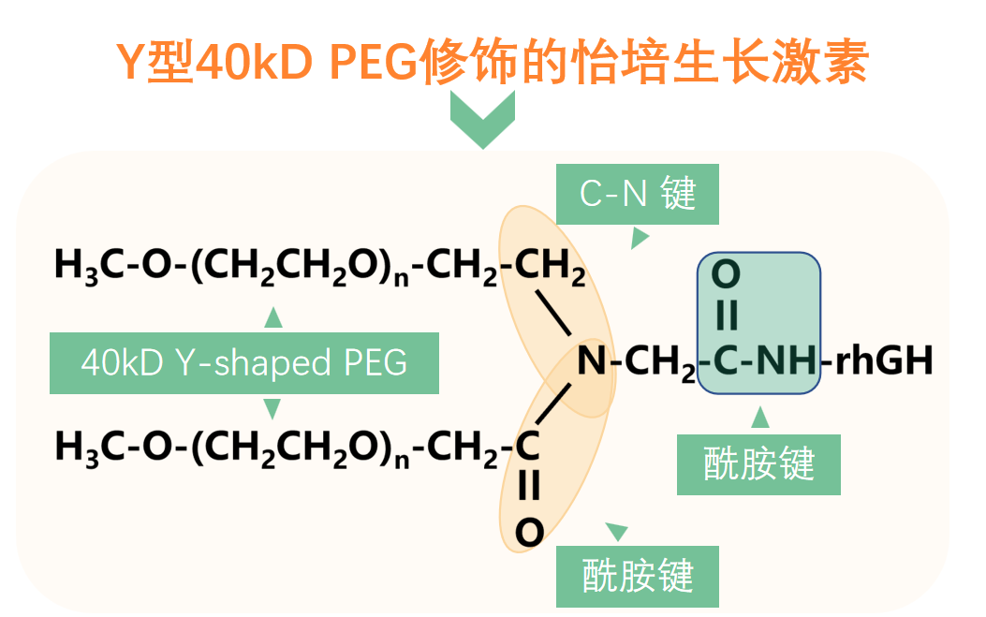
5. 创新性
主要创新点
药品注册分类：治疗用生物制品1类
重大新药与知识产权：国家重大新药创制科技重大专项课题成果、完全拥有自主知识产权
结构创新：全球唯一创新分子结构设计，采用Y分支40KD聚乙二醇修饰，选择高活性修饰位点，提高生物学活性、延长半衰期
免疫原性更低：无新增抗药抗体（0.0 % vs 26.4 %）和中和抗体（0% vs 7.9%）
应用创新
更适合儿童：不含防腐剂（苯酚），降低过敏或免疫反应的风险
提高依从性：减少给药剂量。本品0.14 mg/kg/w 为全球长效制剂中最低推荐剂量
减少注射次数。一年减少313次（52针vs365针）
不受注射时间限制。日制剂长期每天晚上睡前注射
简化注射操作：创新智能化给药装置，实现1分钟快速“隐针”注射，减少儿童注射恐惧，智能化用药管理，更便捷
1.益佩生Ⓡ说明书. 2.益佩生Ⓡ-临床三期研究总结报

Slide 10
6. 公平性（一）
对公共健康的影响
符合“保基本”原则
弥补目录短板
临床管理便利
① 本品适应症属于国家卫健委公布的《第二批罕见病目录》。
② 纠正矮小，改善可能出现自卑、抑郁、社交退缩等心理行为障碍健康情况，提高自信心和社会适应能力，优化人口健康。
③ 减少成年期代谢性及心血管疾病风险，节约医疗资源。
① 替代同类产品市场份额，不挤占其他医保基金支出。
② 纳入医疗保障范围，可确保符合适应症的所有患儿，无论经济状况，都能公平可及。
③ 提高儿童生存质量，减少综合治疗成本，提高医保基金使用效率。
① 填补儿童、罕见病长效生长激素医保目录内空白，本品是独特的Y型聚乙二醇修饰的长效生长激素，增加更优治疗方案选择。
① 本品适应症诊断、医保报销认定标准严谨明确，指南推荐使用路径明确（身高、生长速率、体格、智力、骨龄、激发试验、IGF-1等7条诊断指标均需符合标准），不易发生滥用。
② 本品用法用量明确，每周期仅给药 1 次，与日制剂GH治疗相比，便于临床管理。
1.基因重组人生长激素儿科临床规范应用的建议，中华儿科杂志2013年6月第51卷第6期

